Slide 1



Специальные предложения держателям Пушкинской карты
п

Slide 2
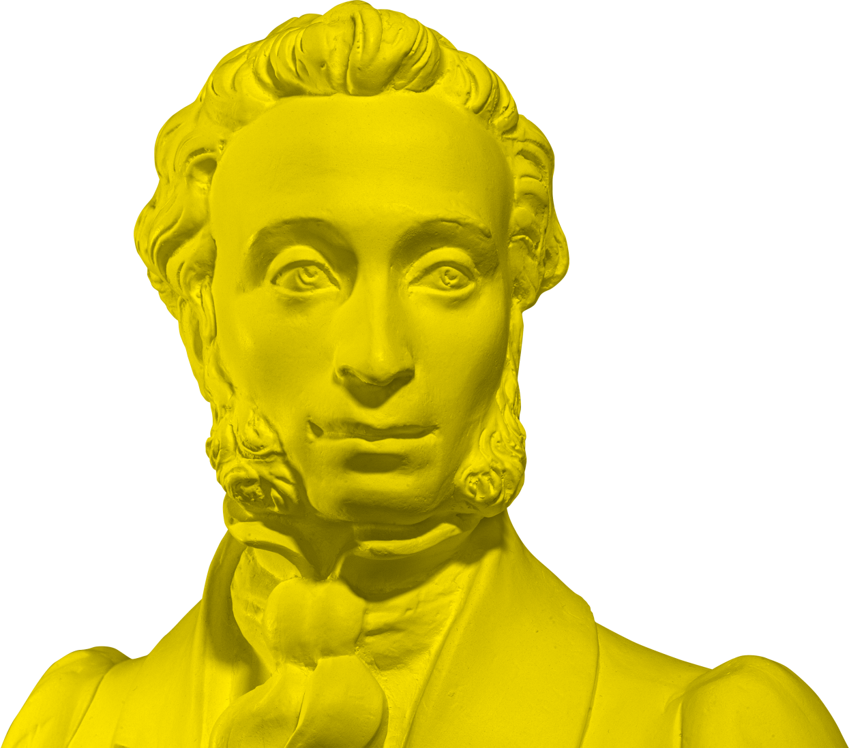
МУЗЕЙНЫЙ КОМПЛЕКС
ИМ. И.Я. СЛОВЦОВА
МУЗЕЙ
ИМ. И.Я. СЛОВЦОВА
АРХЕОЛОГИЧЕСКИЙ
МУЗЕЙ-ЗАПОВЕДНИК
НА ОЗЕРЕ
АНДРЕЕВСКОЕ
МУЗЕЙ
«ГОРОДСКАЯ ДУМА»
МУЗЕЙ
«ДОМ МАШАРОВА»
МУЗЕЙ
«УСАДЬБА КОЛОКОЛЬНИКОВЫХ»

Slide 3
Цель – привлечь организованные группы держателей Пушкинской карты в музей путем создания пакетных предложений на актуальные темы
Задачи:
определить актуальные и интересные направления для пользователей Пушкинской карты и учителей;
определить наиболее востребованные музейные услуги среди пользователей Пушкинской карты из уже реализуемых в музеях;
сформировать пакетные предложения, содержащие разные формы проведения мероприятий, их содержание и объекты музейного показа.

Slide 4
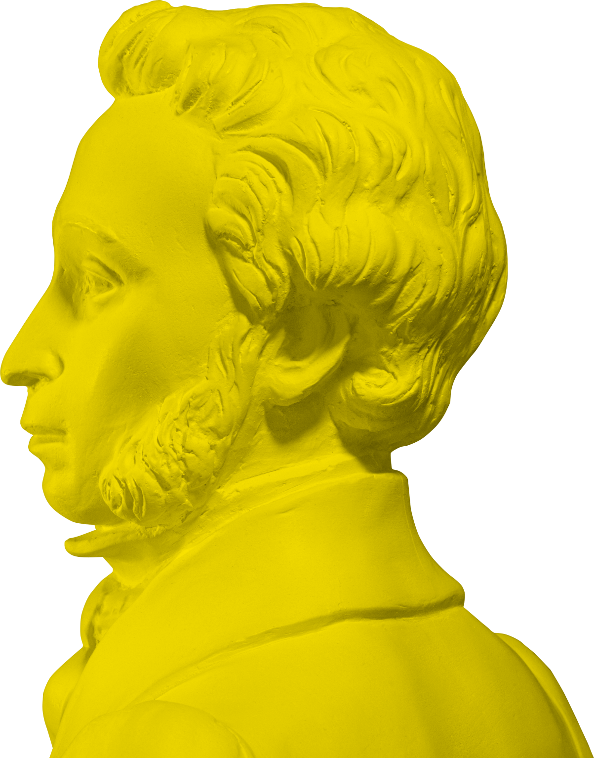
Выбранные направления:
Профориентация
Наставничество
Краеведение
Патриотическое воспитание
Каждое из них включает в себя 3 пакета, различающихся наборностью предлагаемых услуг, стоимостью, продолжительностью

Slide 5

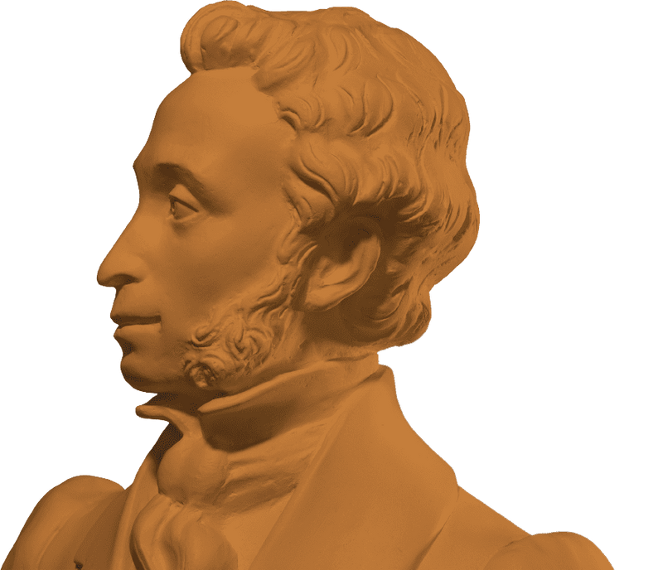
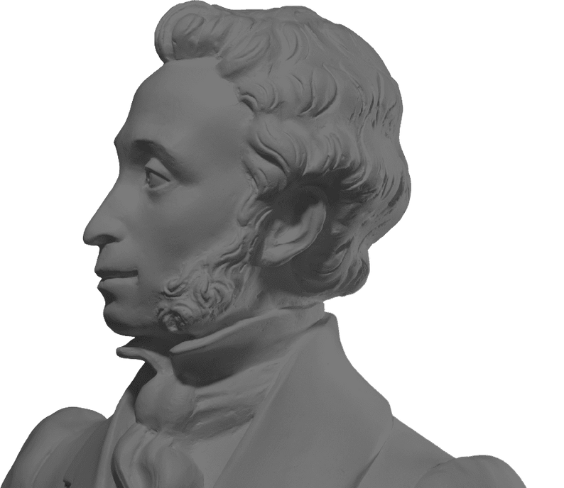
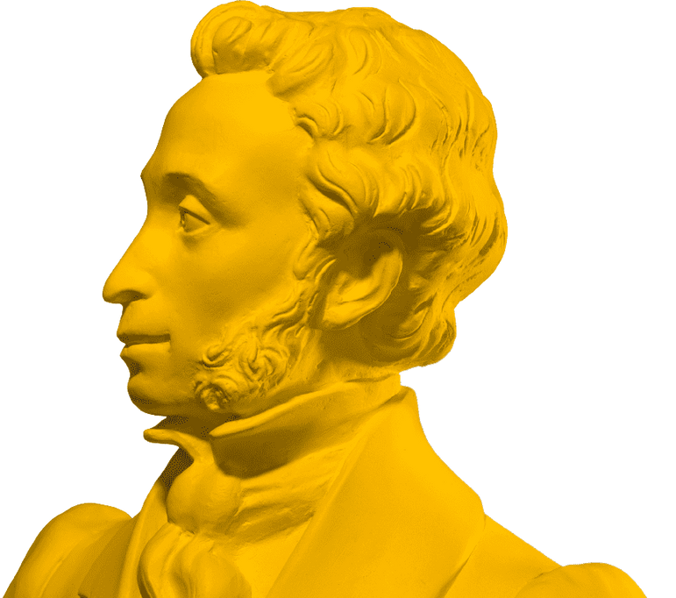
Музейный комплекс им. И.Я. Словцова
Профориентационный проект
РК
ПУШКИН В БРОНЗЕ ПУШКИН В СЕРЕБРЕ ПУШКИН В ЗОЛОТЕ

Slide 6
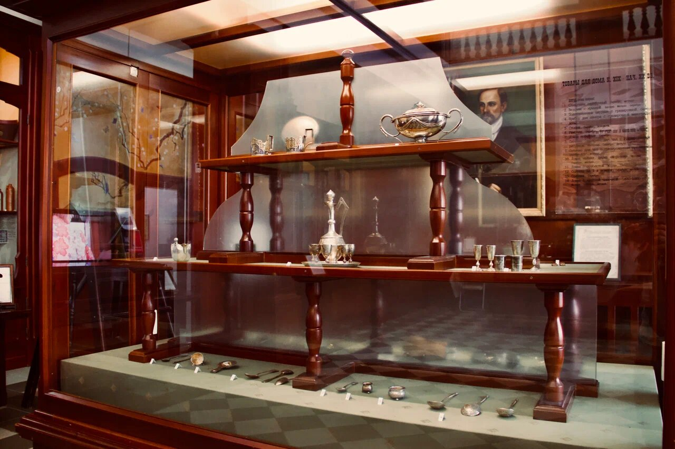
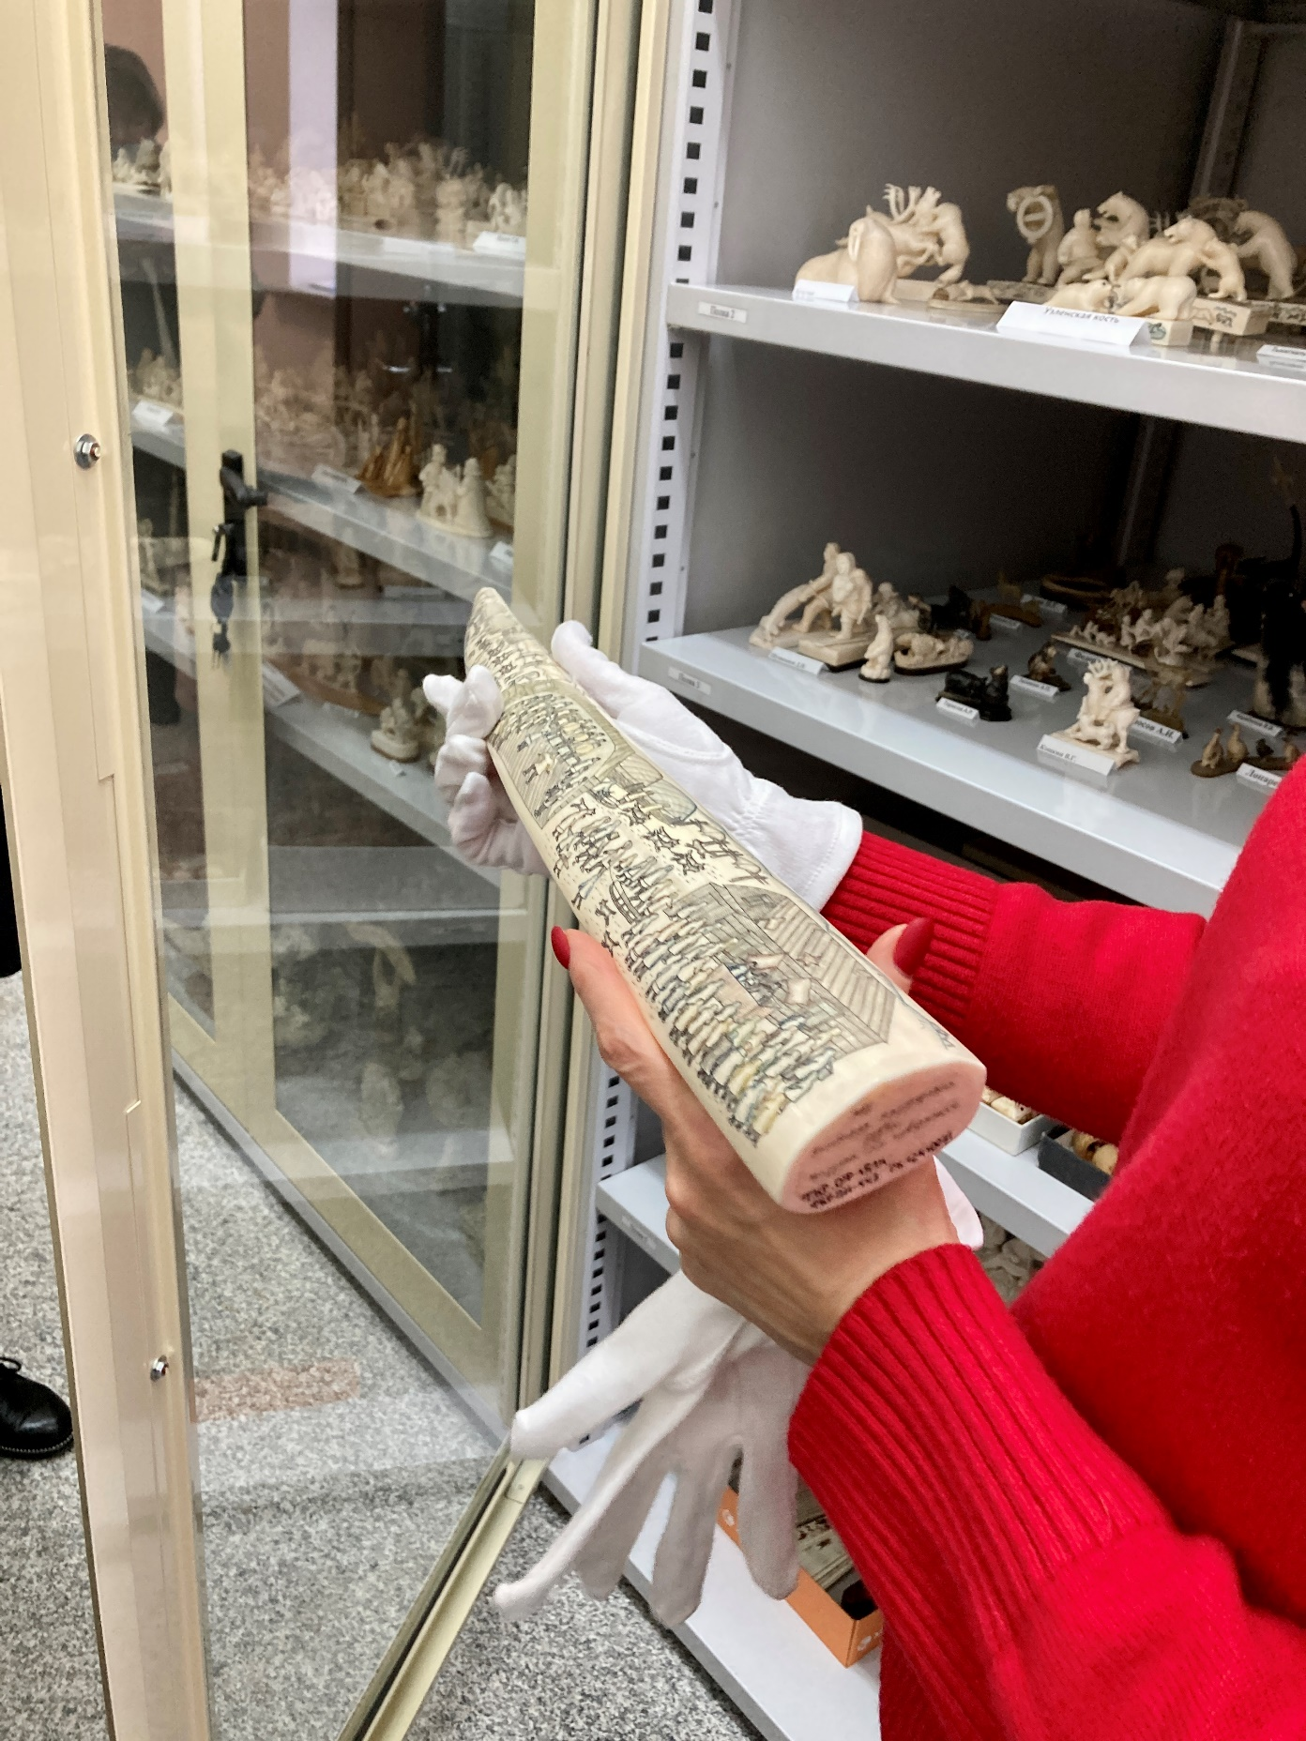
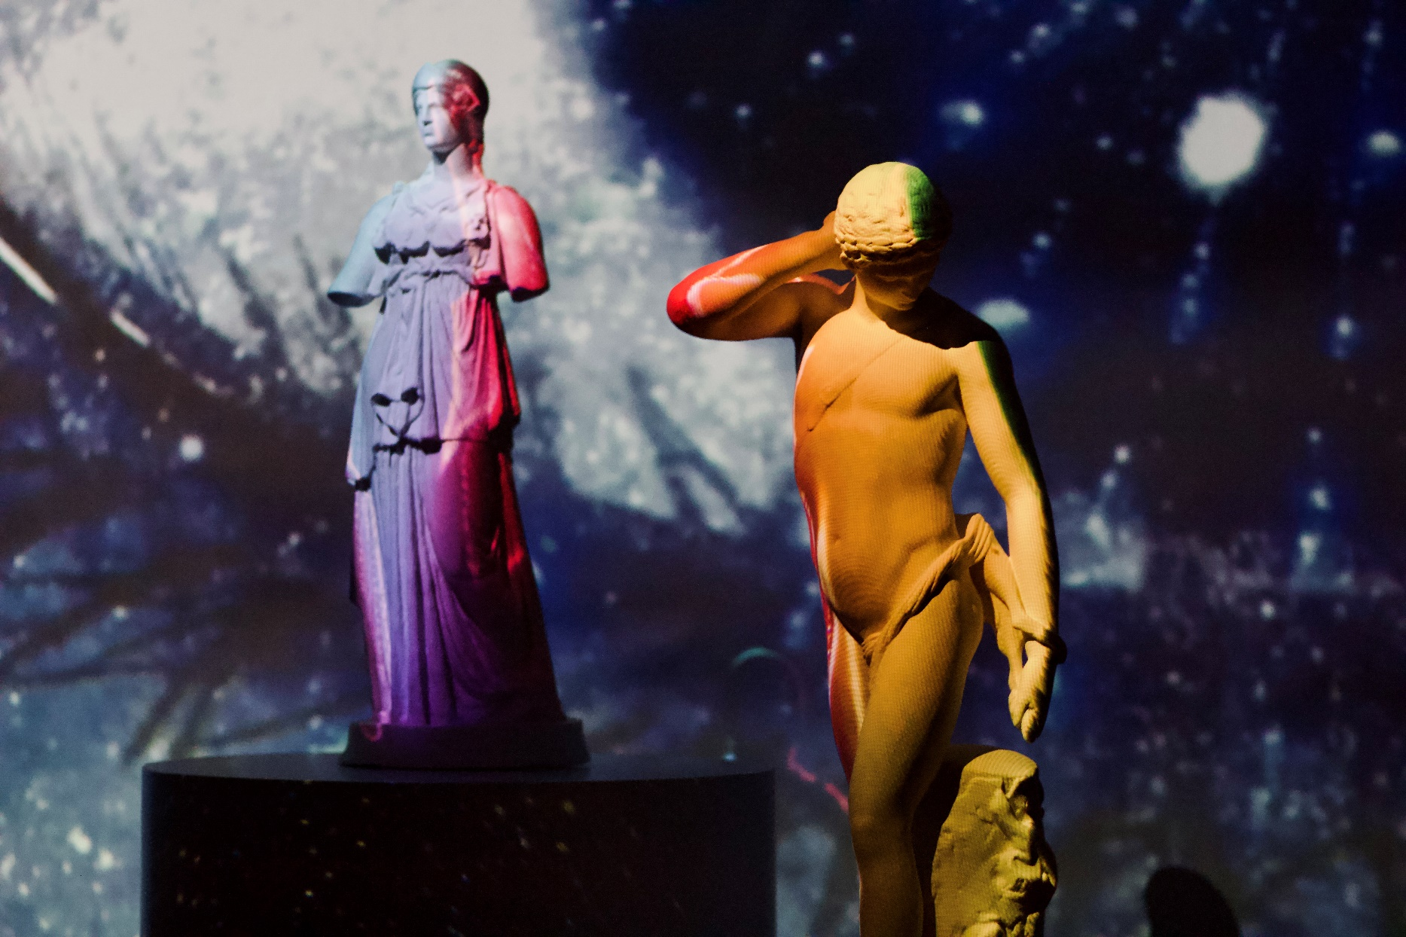

Slide 7

Профориентационный проект для подростков, которые хотят связать свою жизнь с историей или искусством, но пока не знают, как.
Участники смогут сформировать представление о внутренней работе музея и всех его сотрудников, желание работать в музее. Учащиеся увидят, что в музеях работают специалисты не только с музейным образованием, что существует ряд других важных профессий, без которых функционирование музея было бы затруднительным, например маркетологи, дизайнеры, звукооператоры, айтишники и т.д.
Целевая аудитория: школьники с 8 по 11 класс

Slide 8
Общее время: 1 час Стоимость: 250 руб./чел.
Пушкин в бронзе
Профориентационная экскурсия по музею на выбор (покажем «музейную кухню» изнутри):
Музей им. И.Я. Словцова
Музей «Городская Дума»
Музей «Усадьба Колокольниковых»

Slide 9
Общее время: 1 час 40 минут
Стоимость: 500 руб./чел.
Пушкин в серебре∗
Экскурсия в Центр музейных коллекций Музейного комплекса им. И. Я. Словцова (с посещением реставрационной мастерской и хранений коллекций) - 40 минут
Профориентационная экскурсия по музею:
Музей им. И.Я. Словцова - 1 час
∗проводится только в будние дни

Slide 10

Общее время: 4 часа Стоимость: 1500 руб./чел.
Пушкин в золоте∗
Профориентационная автобусная экскурсия - 1 час 30 минут
Экскурсия в Центр музейных коллекций Музейного комплекса им. И.Я. Словцова (с посещением реставрационной мастерской и хранений коллекций) - 40 минут
Профориентационная экскурсия по музею на выбор:
Музей им. И.Я. Словцова
Музей «Усадьба Колокольниковых»
Музей «Городская дума» - 1 час
А ещё питание
и доставка
∗проводится только в будние дни

Slide 11



Главный корпус Просветительский проект «Наставничество»

Slide 12
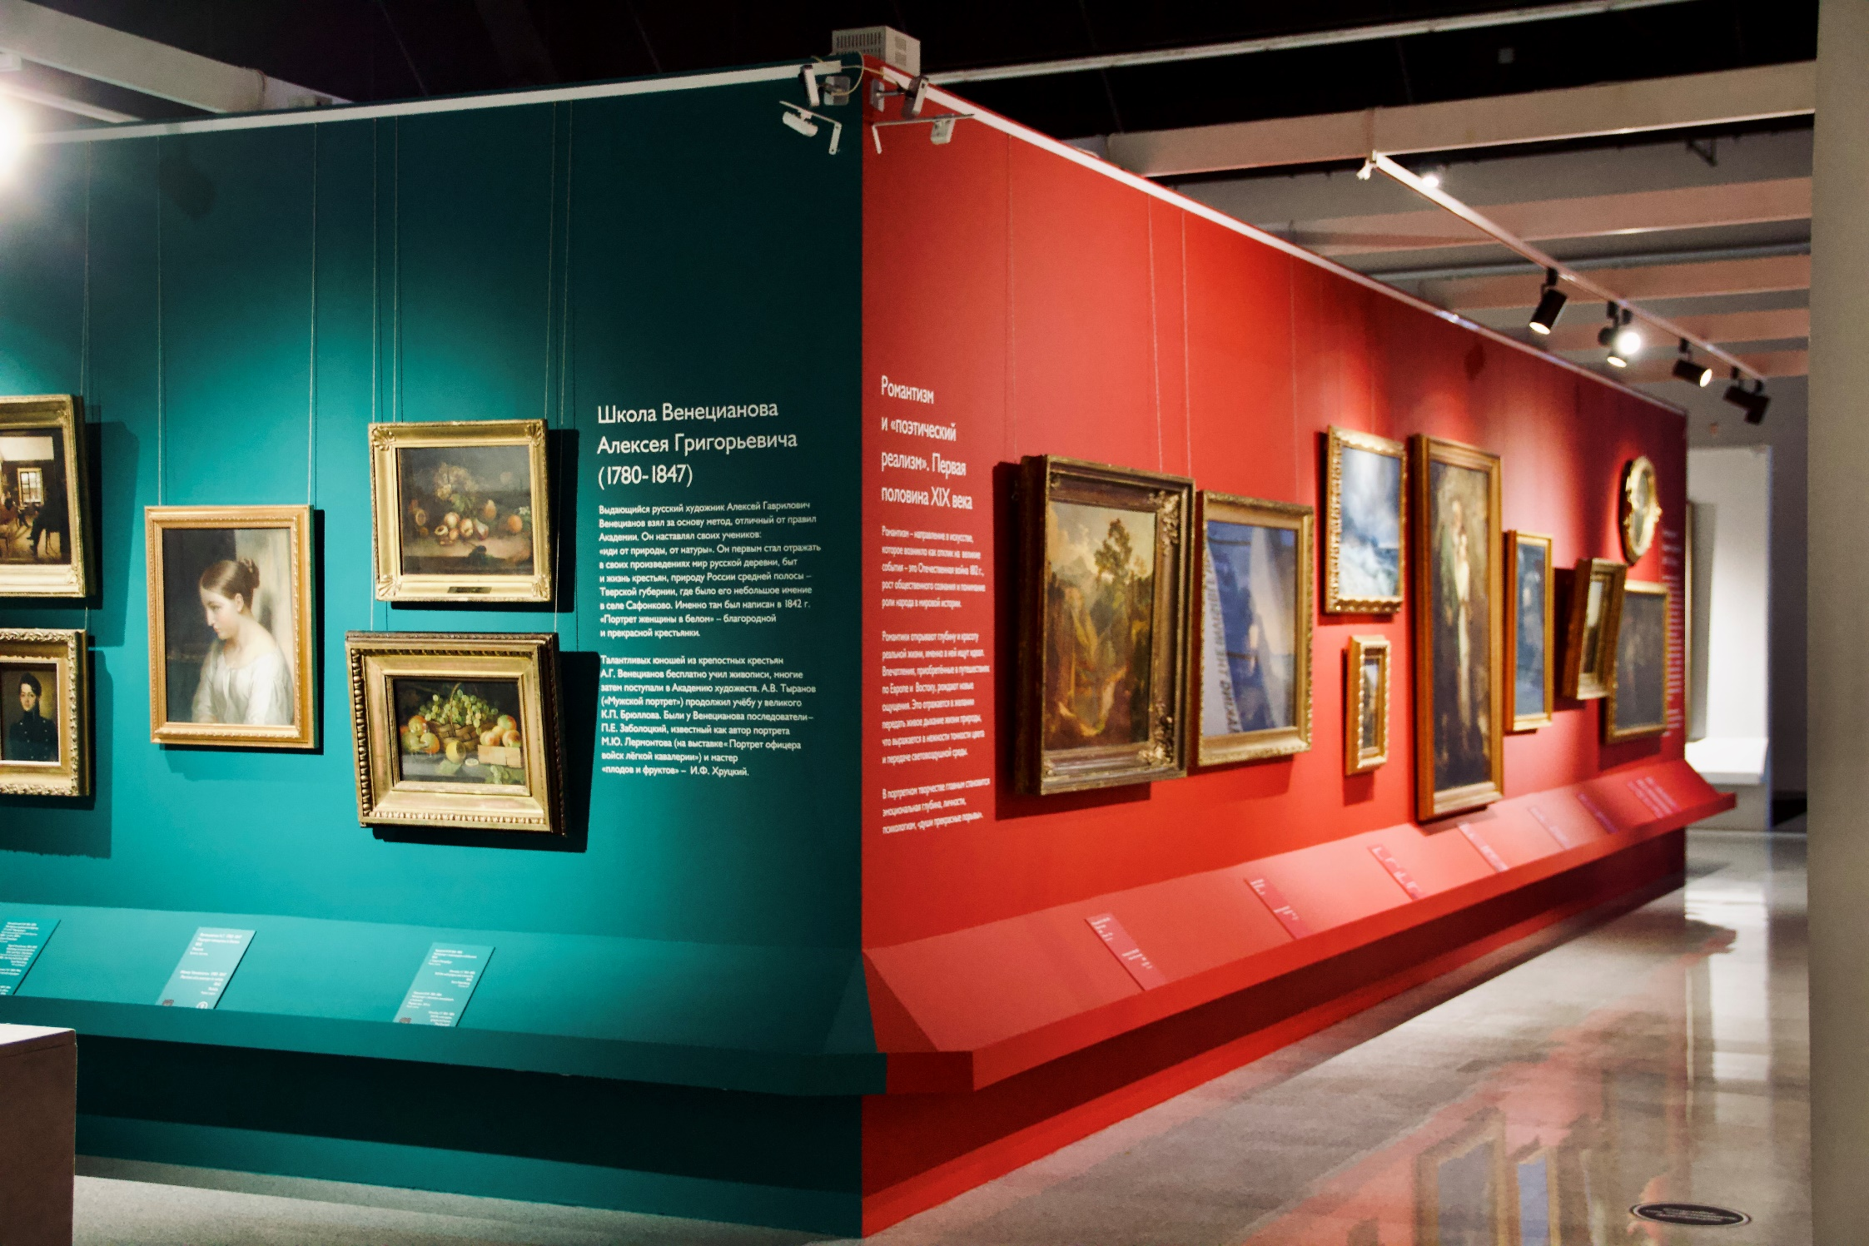
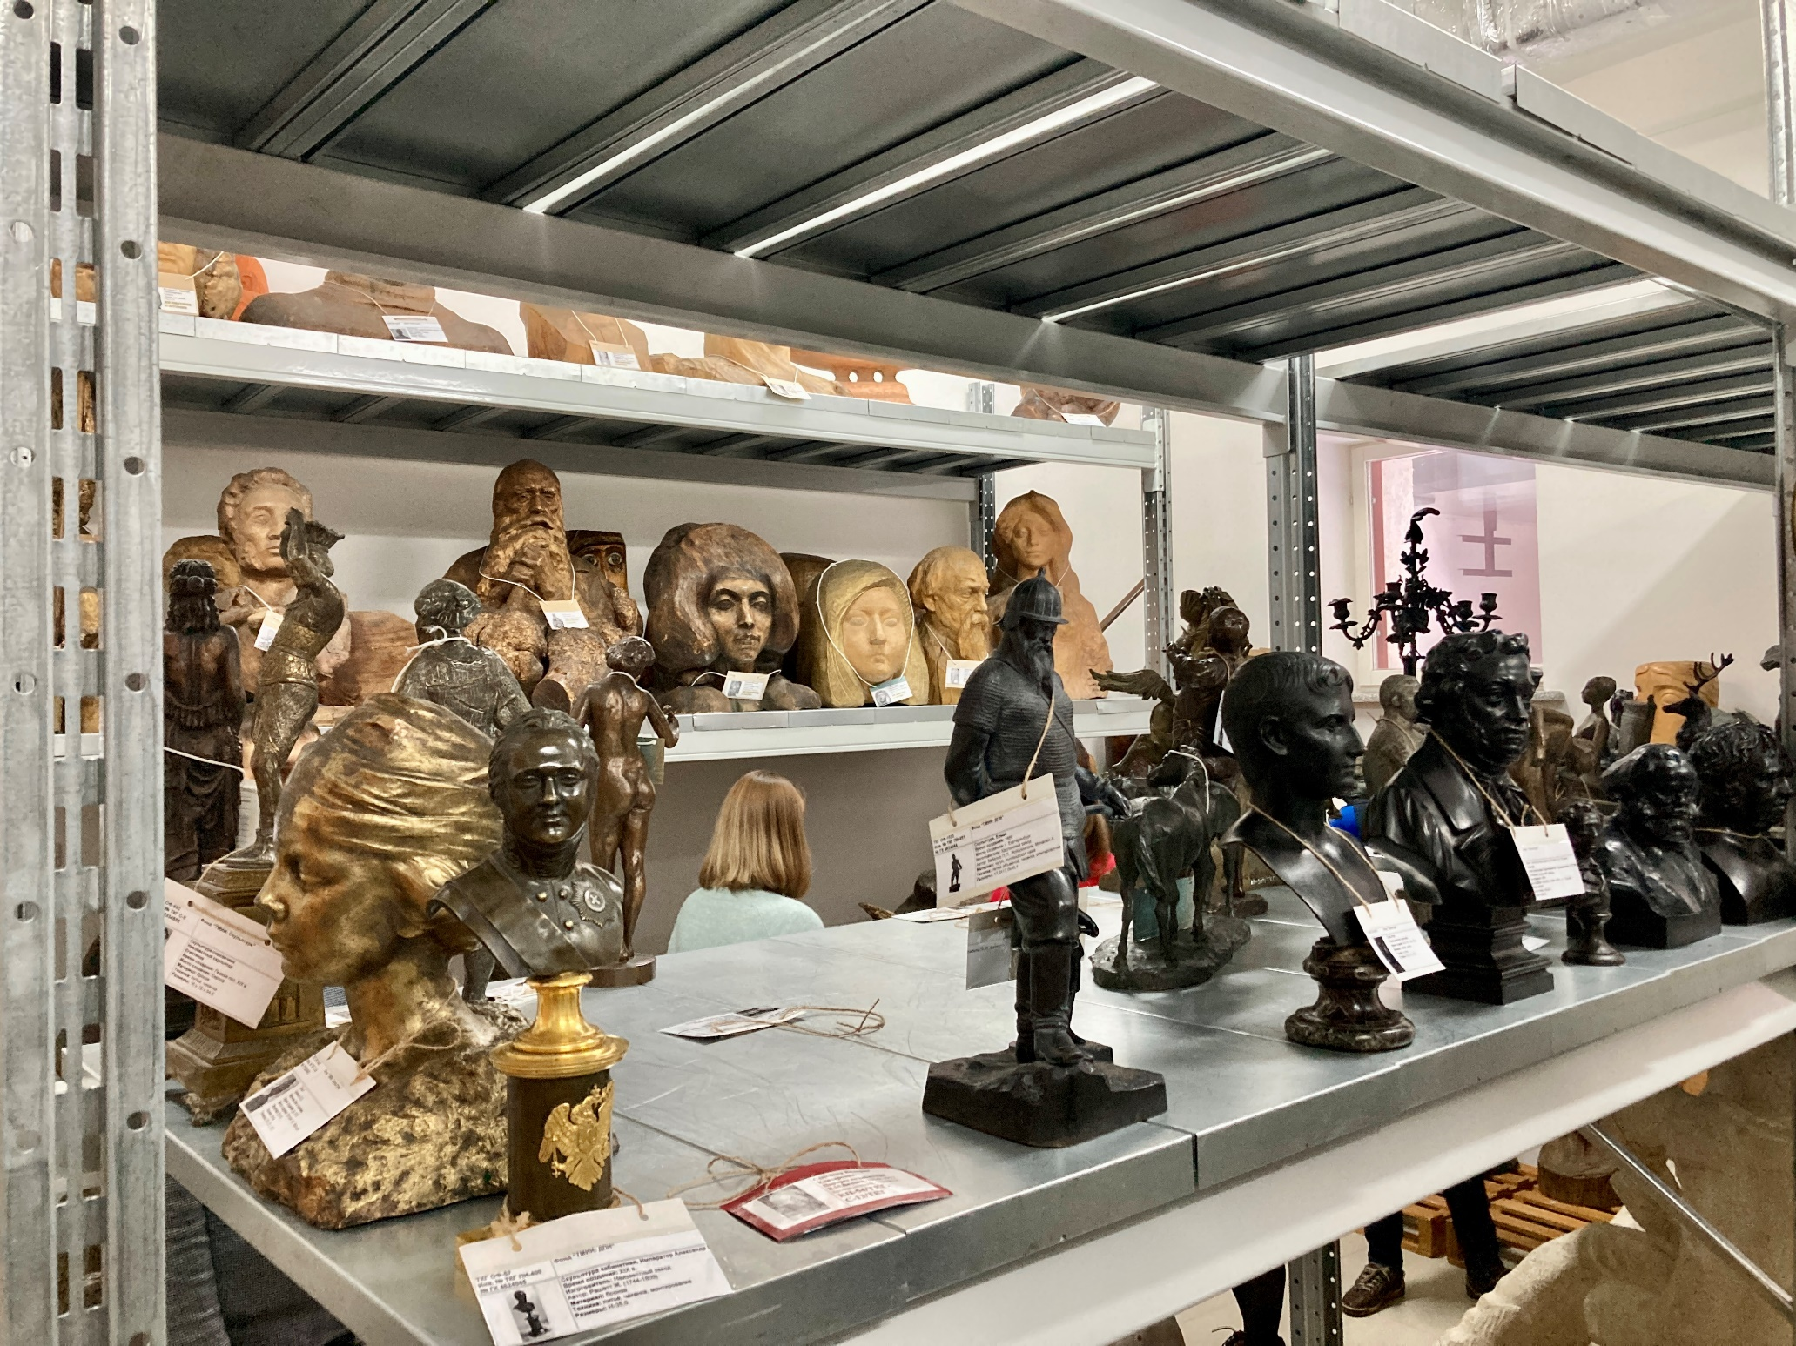

Slide 13

Президентом Российской Федерации 2023 год объявлен Годом педагога и наставника.
Решение посвятить это год Учителю еще раз подтверждает значимость для общества гуманистической миссии, которая лежит в основе профессии. Учитель формирует ценностные ориентиры, ищет в каждом ребенке зерна таланта, позволяет совершать ошибки, чтобы найти себя и свое призвание, стать счастливым и самодостаточным человеком, мотивированным профессионалом.
Наставничество - широкое понятие: передача мастерства из поколения в поколения, творческие династии, где наставниками выступают старшие члены семьи.
Целевая аудитория: школьники с 8 по 11 класс

Slide 14


1 ч. 30 мин.
350 руб./чел.
Экскурсия «Кровь не вода» с экспресс мастер-классом
Тематическая экскурсия по выставке «Шедевры художественной коллекции» посвящена художественным династиям. Мы поговорим о семьях художников, скульпторов, архитекторов, актёров и режиссёров.
Экскурсия в фонды Музейного комплекса∗
Тематическая экскурсия в Центр музейных коллекций, посвящённая деятельности И.Я.Словцова и Н.М.Чукмалдина
∗проводится только в будние дни

Slide 15

2 ч. 30 мин.∗
500 руб./чел.
Экскурсия «Кровь не вода» с экспресс мастер-классом
Тематическая экскурсия по выставке «Шедевры художественной коллекции» посвящена художественным династиям. Мы поговорим о семьях художников, скульпторов, архитекторов, актёров и режиссёров.
Экскурсия в фонды Музейного комплекса
Тематическая экскурсия в Центр музейных коллекций, посвящённая деятельности И.Я.Словцова и Н.М.Чукмалдина
∗проводится только в будние дни

Slide 16

4 часа∗
1500 руб./чел.
Экскурсия «Кровь не вода» с экспресс мастер-классом
Тематическая экскурсия по выставке «Шедевры художественной коллекции» посвящена художественным династиям. Поговорим о семьях художников, скульпторов, архитекторов, актёров и режиссёров.
Экскурсия в фонды Музейного комплекса
Тематическая экскурсия в Центр музейных коллекций, посвящённая деятельности И.Я.Словцова и Н.М.Чукмалдина
Мастер-класс на выбор:
«Ткачество мини-гобелена»
«Расписная игрушка»
∗проводится только в будние дни
А ещё питание
и доставка

Slide 17





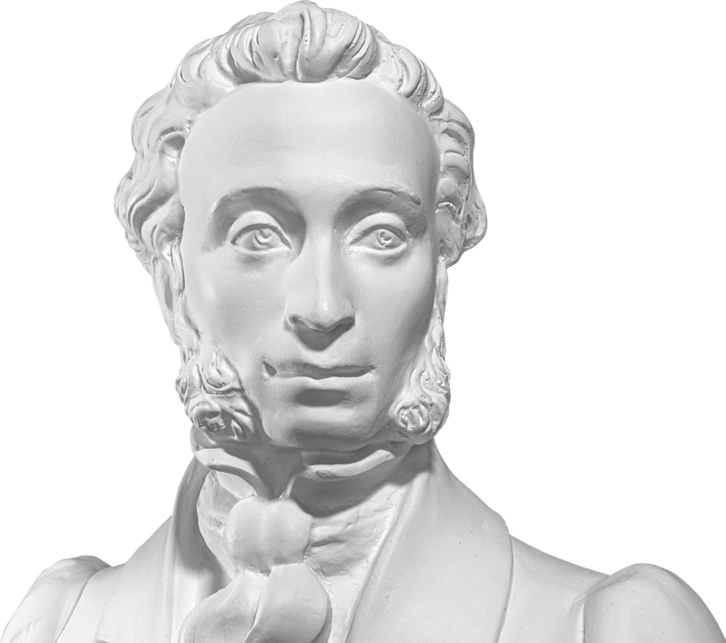




Просветительские проекты
НАПРАВЛЕНИЯ:
ПАТРИОТИЧЕСКОЕ ВОСПИТАНИЕ
КРАЕВЕДЕНИЕ

Slide 18
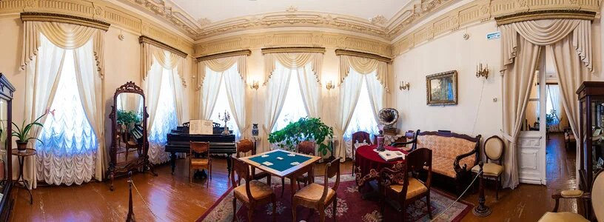
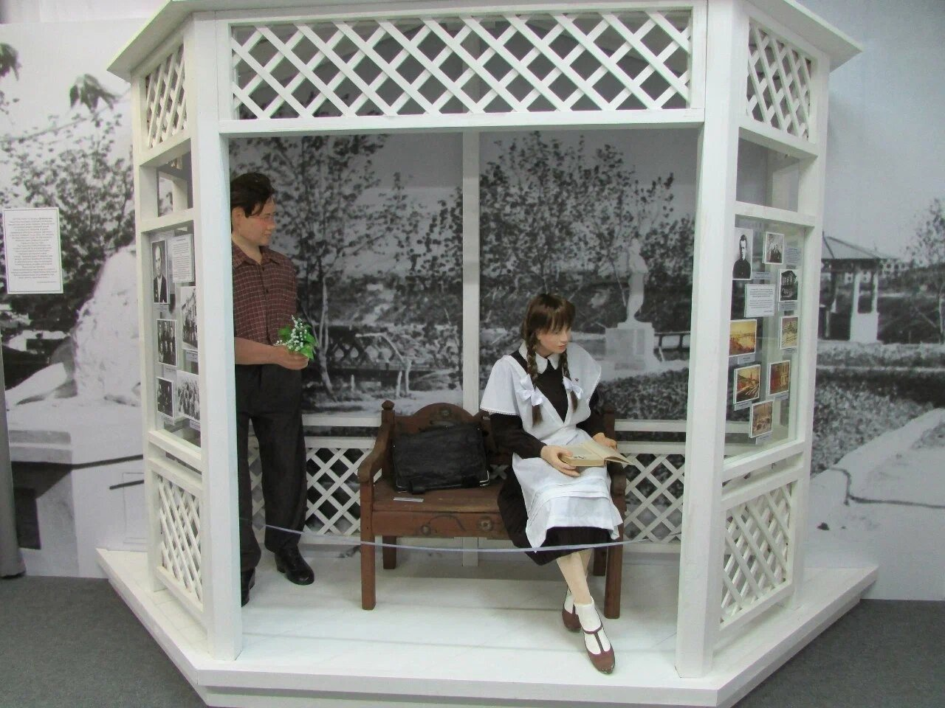
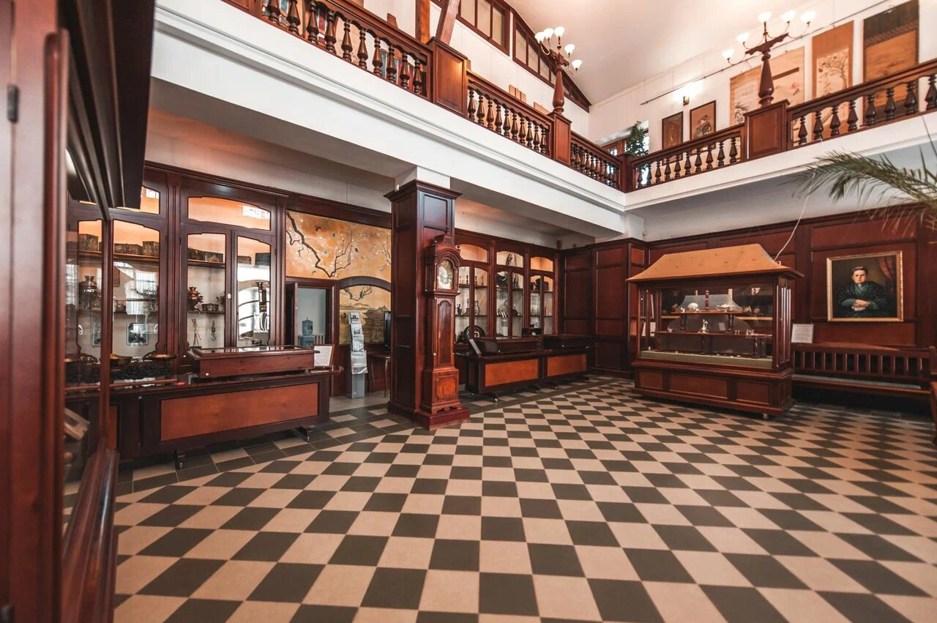

Slide 19

ПАТРИОТИЧЕСКОЕ ВОСПИТАНИЕ
Экскурсия «Тюмень – фронту!»;
Квест по экспозиции «Тюмень – Война – Великая Победа» с использованием мобильного приложения «Аrtefact»
«МИНУТЫ ПАМЯТИ»
(знакомство с боевым и трудовым подвигом тюменцев)
Продолжительность: 1 ч. 30 мин.
Стоимость: 300 руб.

Slide 20

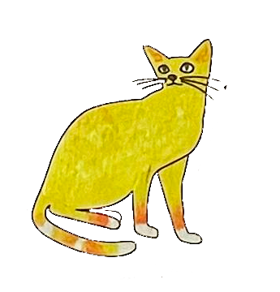
ПАТРИОТИЧЕСКОЕ ВОСПИТАНИЕ
Квест по экспозиции «Тюмень – Война – Великая Победа» с использованием мобильного приложения «Аrtefact»;
Экскурсия «Тюмень – фронту!»;
Интерактивное мероприятие о боевом подвиге Тюменцев в годы Великой отечественной Войны и деятельности поисковых отрядов;
Мастер–класс по росписи значков на тему «Тюмень тыловая» (кошки, валенок, полушубок, консервная банка, вагон).
«ВРЕМЯ ВЫБРАЛО НАС!»
(погружение в тему)
Продолжительность: 3 часа
Стоимость: 700 руб.

Slide 21

ПАТРИОТИЧЕСКОЕ ВОСПИТАНИЕ
Квест по экспозиции «Тюмень – Война – Великая Победа» с использованием мобильного приложения «Аrtefact»;
Экскурсия «Тюмень – фронту!»;
ОБЕД в кафе «Ассорти»
Интерактивное мероприятие о боевом подвиге Тюменцев в годы Великой отечественной Войны и деятельности поисковых отрядов;
Мастер–класс по росписи значков на тему «Тюмень тыловая» (кошки, валенок, полушубок, консервная банка, вагон).
«ДЕНЬ ПАТРИОТИКИ»
(полный день в музее)
Продолжительность: 4 часа
Стоимость: 1500 руб.
+ доставка
+ питание

Slide 22
КРАЕВЕДЕНИЕ
Экскурсия «За витриной магазина» с дегустацией сибирского напитка в музее «Усадьба Колокольниковых»;
Переход в музей «Дом Машарова»
Квест-игра «Память на фото» с использованием мобильного приложения «Artefact»
«УСПЕШНЫЕ ЛЮДИ»
(знакомство с успешными личностями прошлого):
Продолжительность: 1 ч. 30 мин.
Стоимость: 300 руб.

Slide 23
КРАЕВЕДЕНИЕ
Экскурсия «#МОЙ ГОРОД»;
Деловая игра «И правят городом умы» в музее «Городская Дума»;
Переход в музей «Усадьба Колокольниковых»
Экскурсия «За витриной магазина» с дегустацией сибирского напитка - Чайная пауза (выпечка и напиток) в Торговом доме
Переход в музей «Дом Машарова»
Квест-игра «Память на фото» с использованием мобильного приложения «Artefact»
«БОЛЬШОЙ ГОРОД – БОЛЬШАЯ ИСТОРИЯ!»
(погружение в тему «История Тюмени»):
Продолжительность: 3 часа
Стоимость: 700 руб.

Slide 24
КРАЕВЕДЕНИЕ
Экскурсия «#МОЙ ГОРОД»;
Деловая игра «И правят городом умы» в музее «Городская Дума»;
Переход в музей «Усадьба Колокольниковых»
Экскурсия «За витриной магазина» с дегустацией сибирского напитка - Чайная пауза (выпечка и напиток) в Торговом доме
Переход в музей «Дом Машарова»
Квест-игра «Память на фото» с использованием мобильного приложения «Artefact»
«ДЕНЬ ИСТОРИИ ГОРОДА»
(полный день в музее):
Продолжительность: 4 часа
Стоимость: 1500 руб.
+ доставка
+ питание

Slide 25
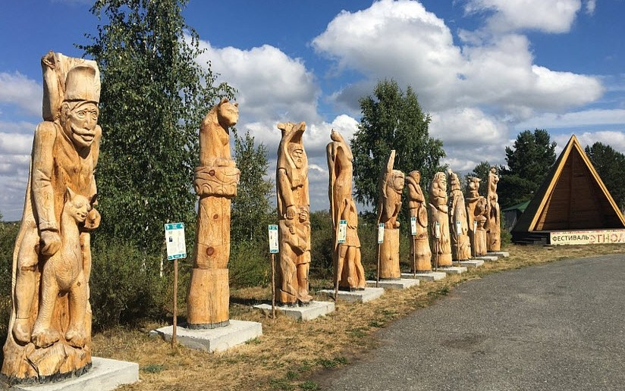

Просветительский проект Направление: «Краеведение»

Slide 26
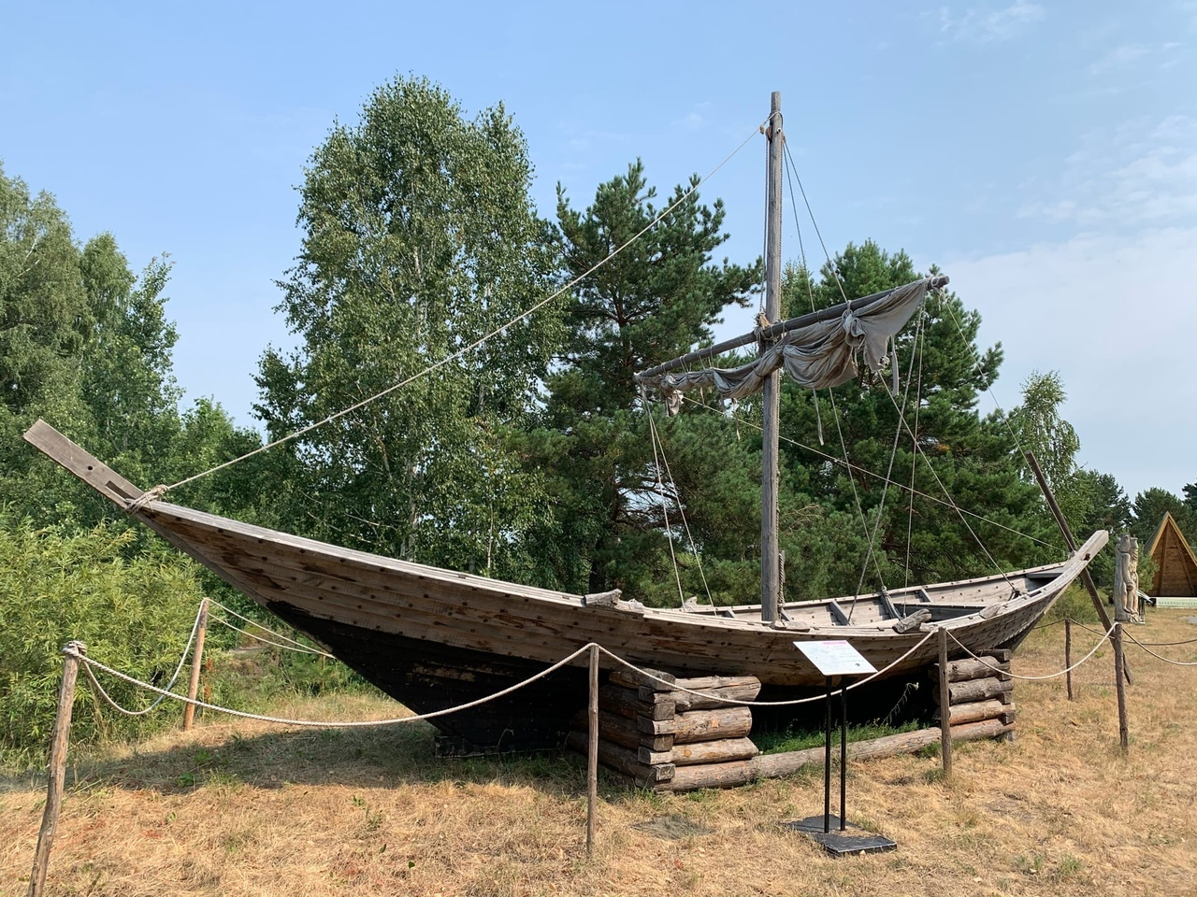
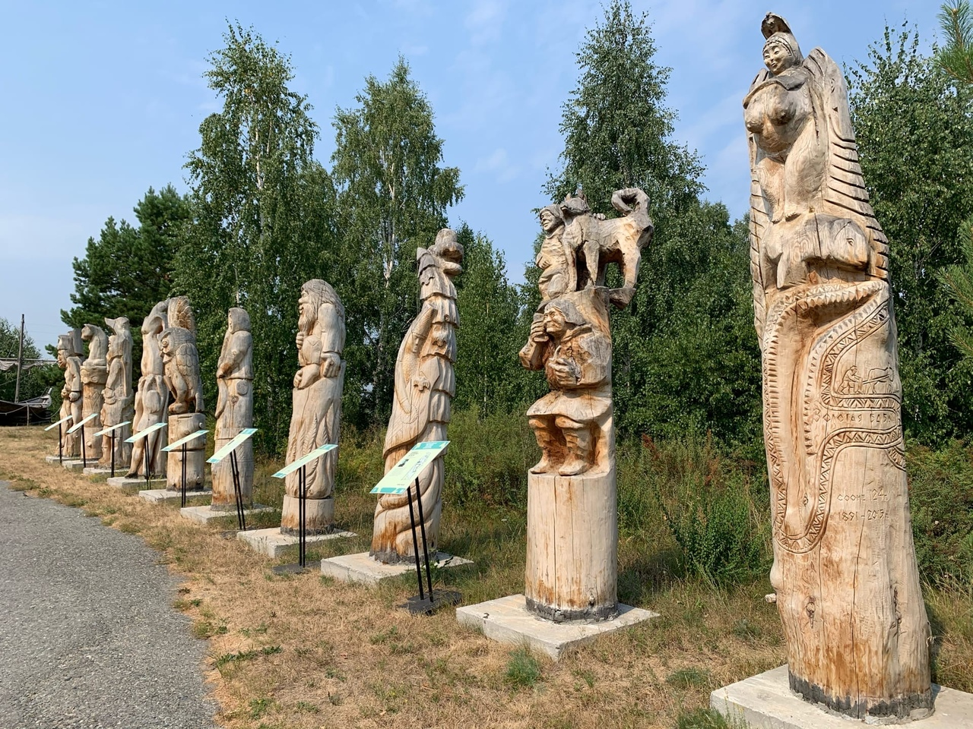
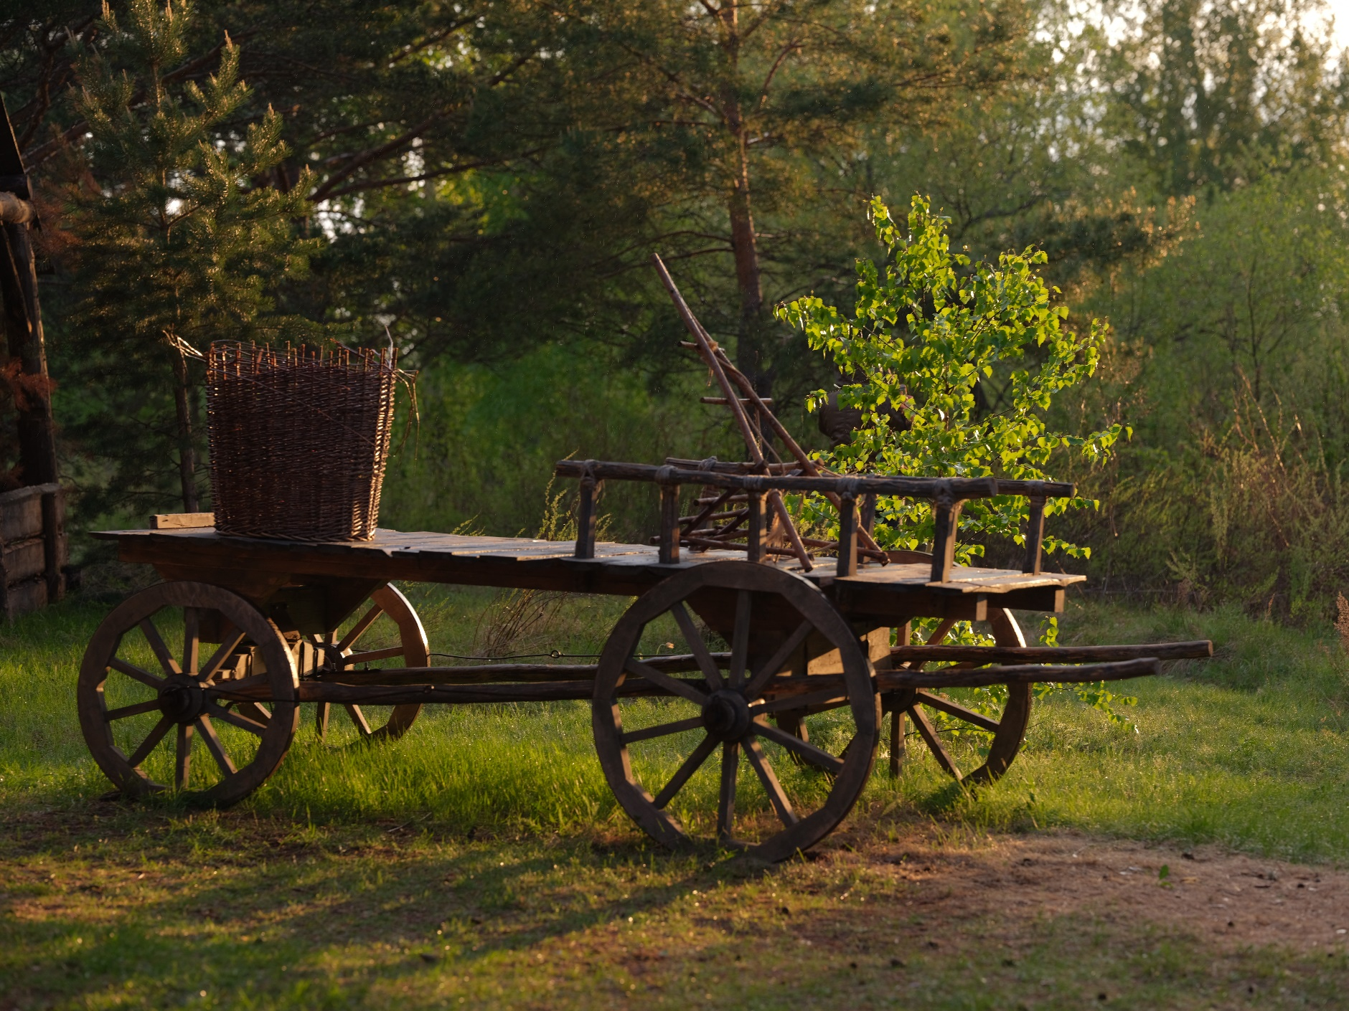

Slide 27
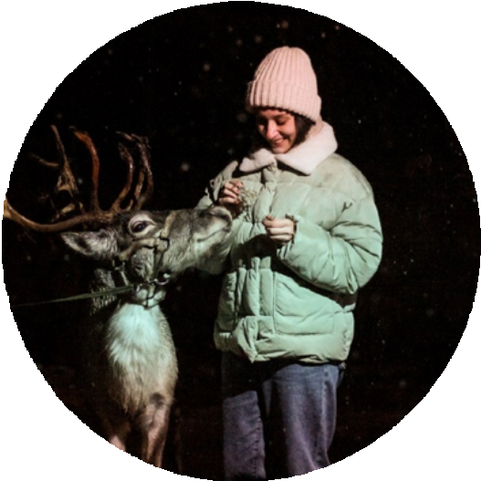
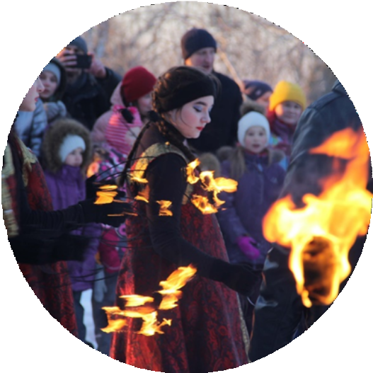
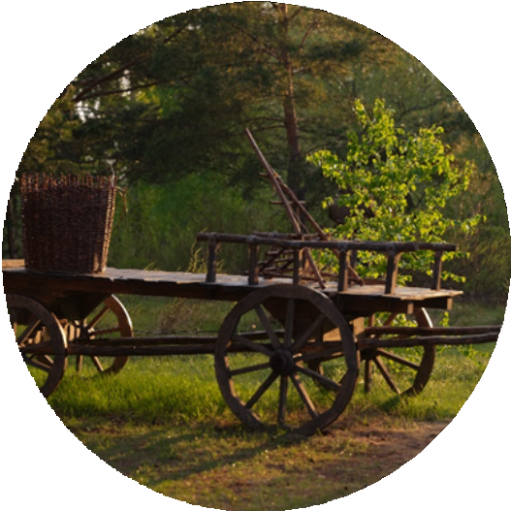
Через экскурсии, мастер-классы, интерактивные мероприятия Археологический музей-заповедник на оз. Андреевское предлагает изучить историю родного края и обогатить знания учащихся о родных местах; сформировать у них интерес к сохранению историко-культурного наследия; укрепить традиционные ценности, к которым относятся историческая память и преемственность поколений.
Целевая аудитория: школьники с 8 по 11 класс

Slide 28
НАЧИНАЮЩИЙ КРАЕВЕД
Экскурсия по экспозиции
«Из глубины веков»
+ экспресс-экскурсия по выставочному проекту
«Мир древних культур»
Экскурсия по экспозиции
«Под бубен вечного аргиша»
+ мастер-класс «Стрельбище Сибирского средневековья»
МИНИМУМ
НА ВЫБОР
1 объект показа
1 форма проведения
Экскурсия посвящена археологическому наследию Андреевских озер в период с каменного века до средневековья с дополнительным погружением в быт человека эпохи неолита, посредством посещения полноразмерного макета полуземлянки
Экскурсия по интерактивному выставочному проекту под открытым небом, посвященная быту коренных малочисленных народов Севера с мастер- классом по стрельбе из традиционного лука или
метанию копья.
1 ч. 30 мин.
300 руб./чел.

Slide 29
КРАЕВЕД-ЛЮБИТЕЛЬ
НА ВЫБОР 2 ИЗ 3 ОБЪЕКТОВ
«Из глубины веков» дополняется выставочным
проектом «Мир древних культур»
Экскурсия посвящена археологическому наследию Андреевских озер в период с каменного века до средневековья с дополнительным погружением в быт человека эпохи неолита, посредством посещения полноразмерного макета полуземлянки
СТАНДАРТ
2 объекта показа
Экскурсия по интерактивному выставочному проекту под открытым небом, посвященная быту коренных малочисленных народов Севера с
мастер-классом по стрельбе из традиционного лука
или метанию копья
Несколько форм проведения
«Под бубен вечного аргиша» дополняется выставочным
проектом «Мир древних культур»
Доставка
Экскурсия по Сибирской деревне эпохи Петра I, посвященная крестьянскому быту XVIII века с мастер-классом по плетению браслета-оберега на
ромашке.
2 ч. - 2 ч. 30 мин.
«Предместье Андреевских озёр» дополняется мастер-классом по плетению «Браслета-оберега»
700 руб./чел.

Slide 30
ОПЫТНЫЙ КРАЕВЕД
НА ВЫБОР 2 ИЗ 3 ОБЪЕКТОВ + СЕЛФИ-КВЕСТ
Экскурсия посвящена археологическому наследию Андреевских озер в период с каменного века до средневековья с дополнительным погружением в быт человека эпохи неолита, посредством посещения полноразмерного макета полуземлянки
МАКСИМУМ
«Из глубины веков»
«Мир древних культур»;
3 объекта показа
Экскурсия по интерактивному выставочному проекту под открытым небом, посвященная быту коренных малочисленных народов Севера с
мастер-классом по стрельбе из традиционного лука
или метанию копья
Несколько форм проведения
«Под бубен вечного аргиша» с мастер-классом
Питание
Экскурсия по Сибирской деревне эпохи Петра I, посвященная крестьянскому быту XVIII века с мастер-классом по плетению браслета-оберега на
ромашке.
Доставка
«Предместье Андреевских озёр» с мастер-классом
3 ч. - 3 ч. 30 мин.
1700 руб./чел.

Slide 31







п
45-35-90
46-11-59
76-67-67

